Slide 1
Využitie Radial Basis Function Networks v diagnostike rakoviny mliečnych žliaz
Členovia: Diana Olejarová, Karina Cimborová, Nadiia Bezerova, Stanislava-Saranda Halupkova

Slide 2
Cieli projektu:
Vytvorenie a trénovanie RBF sieti pre predikovanie a diagnostiku rizika ochorenia rakoviny ml. žliaz
Porovnánie?????
Prezentácia hotového riešenia pomocou webovej aplikácii

Slide 3
RBF
Python
UCI Machine Learning
Visual Studio MVC
Azure

Slide 4
Štádiá vývoja aplikácie:
Prvé štádium – začiatočná – 10%
Drúhé štádium – 30%
Tretie štádium - 50%
Štvrté štádium – 70%
Piate štádium – 99%
FINISH

Slide 5
Breast Cancer Wisconsin Dataset
Príznaky sú vypočítané z digitalizovaného obrazu prsníka pomocou aspirátu jemnej ihly (FNA). Popisujú charakteristiky bunkových jadier prítomných v obraze.
Cieľovým atribútom je atribút diagnosis, ktorý nadobúda hodnoty M (malignant – zhubný nádor) a B (benign - nezhubný)
Pre každé jadro sa vypočítalo 10 reálnych hodnôt ako polomer, textúra, obvod, plocha, hladkosť, kompaktnosť, konkávnosť, konkávne body, symetria, fraktálny rozmer.
Priemer, štandardná chyba a "najhoršia" alebo najväčšia (priemer troch najväčších hodnôt) týchto nameraných hodnôt boli vypočítané pre každý obrázok, čo viedlo k 30 príznakom.
Všetky hodnoty sú zaokrúhlené na 4 desatinné čísla. V datasete sa nenachádzajú žiadne chýbajúce hodnoty.

Slide 6
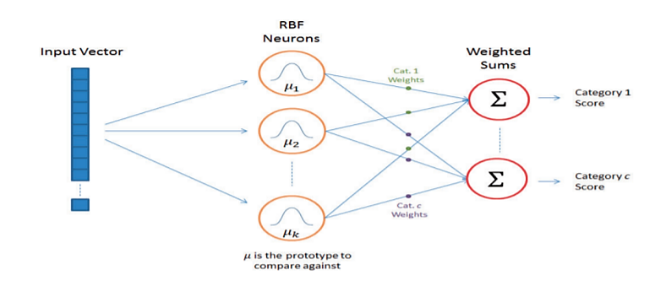
Architektúra RBF siete
[1]

Slide 7
Ďakujeme za pozornosť!

Slide 8
Referencie
[1] http://mccormickml.com/2013/08/15/radial-basis-function-network-rbfn-tutorial/

